Slide 1
计算机硬件基础

Slide 2

第八部分：虚拟存储器
辅助存储器
磁记录方式
硬磁盘存储器
磁盘的类型
虚拟存储器

Slide 3
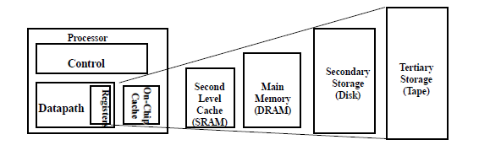
辅助存储器概述
辅助存储器
主存的后援设备，不直接与CPU交换信息，又称外存
磁介质存储器（硬盘、软盘、磁带）、光介质存储器（光盘）
固态盘-U盘
特点：容量大、价格低、非易失性、速度慢
虚拟存储系统、文件系统、数据库系统等

Slide 4

磁表面存储原理
磁表面存储器
磁头：体积小，重量轻；
软盘采用接触方式，硬盘采用浮动方式（浮动磁头，薄膜磁头），0.1μm～0.5μm
磁记录材料：极细的γ－Fe₂O₃（ 磁赤铁）颗粒，涂在（或喷射）在盘面上，形成细密、均匀、光滑的磁膜。
片基（载体）：塑料（软盘），金属（硬盘）
磁头臂
（传动臂）
Notes:
硬盘工作时：磁头与盘面保持一个微小的距离。这个距离越小，磁头读写数据的灵敏度就越高，当然对硬盘各部件的要求也越高。早期设计的磁盘驱动器使磁头保持在盘面上方几微米处飞行。稍后一些设计使磁头在盘面上的飞行高度降到约0.1μm～0.5μm，现在的水平已经达到 0.005μm～0.01μm，这只是人类头发直径的千分之一。硬盘不工作时：磁头停留在启停区，当需要从硬盘读写数据时，磁盘开始旋转。旋转速度达到额定的高速时，磁头就会因盘片旋转产生的气流而抬起， 这时磁头才向盘片存放数据的区域移动。

Slide 5
磁表面存储原理
磁记录原理：
通过磁头与介质的相对运动完成读写操作
写入操作: 磁化过程
根据写入代码，确定写入驱动电流的方向，使磁表面被磁化的极性方向不同，以记录“0”和“1”
读出操作：感应过程
磁头相对磁化单元做切割磁力线运动，磁化单元的极性决定了感应电势的方向，以此区别“0”和“1”

Slide 6
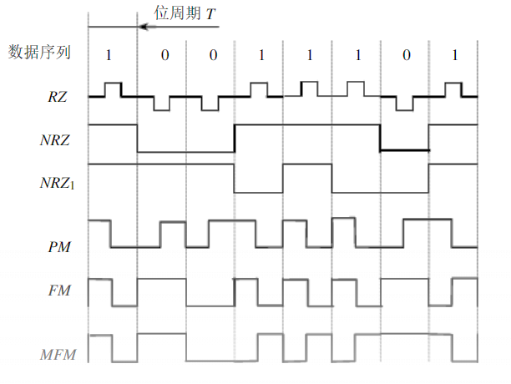
磁记录编码方式
磁记录编码方式：
实际上是写入电流的变化方式
编码方法，即按什么规律，把一连串的二进制信息变换成磁层中的一个序列的磁化翻转状态，且能可靠地用读写电路实现这一转换过程
归零制RZ(正负脉冲电流)、不归零制NRZ(正反向电流)、调相制PM(磁化翻转方向)、调频制FM(磁化翻转频率)
Notes:
归零制(RZ)它的规则是:若记录1信息，则加正向写入电流脉冲;若记录0信息，则加负向写入电流脉冲，每写入一个信息，电流归零。在这种方式中·相邻两位信息之间，磁头线圈的写电流为0.相应的这段磁层未被磁化。因此在写入信息前必须先去磁。由于这种方法有未被磁化的空白区，记录密度低，抗干扰能力差，所以目前已不被使用。
Non-Return-to-Zero
单极性不归零码,无电压(也就是元电流)用来表示"0",而恒定的正电压用来表示"1"。每一个码元时间的中间点是采样时间,判决门限为半幅度电平(即0.5)。也就是说接收信号的值在0.5与1.0之间,就判为"1"码,如果在O与0.5之间就判为"0"码。每秒钟发送的二进制码元数称为"码速"。
双极性不归零码,"1"码和"0"码都有电流,但是"1"码是正电流,"0"码是负电流,正和负的幅度相等,故称为双极性码。此时的判决门限为零电平,接收端使用零判决器或正负判决器,接收信号的值若在零电平以上为正,判为"1"码;若在零电平以下为负,判为"0"码。
以上两种编码,都是在一个码元的全部时间内发出或不发出电流(单极性),以及发出正电流或负电流(双极性)。每一位编码占用了全部码元的宽度,故这两种编码都属于全宽码,也称作不归零码NRZ (Non Return Zero)。如果重复发送"1"码,势必要连续发送正电流;如果重复发送"0"码,势必要连续不送电流或连续发送负电流,这样使某一位码元与其下一位码元之间没有间隙,不易区分识别。
改进不归零制(NRZ1)的记录原则是见“1”就翻，即当记录“1”时写电流要改变方向；记录“0”时不改变，画出电流波形。
改进调频制(MFM)与调频制(FM)的区别在于FM在信息元交界处写电流总要改变一次方向；而MFM仅当连续记录两个“0”时，信息交界处翻转一次，其他情况不翻转，画出MFM的写电流波形。

Slide 7
第八部分：虚拟存储器
辅助存储器
磁记录方式
硬磁盘存储器
磁盘的类型
虚拟存储器

Slide 8
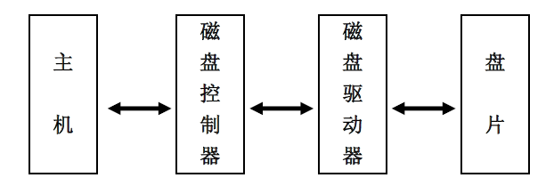
硬磁盘基本结构
硬磁盘存储器的基本结构
磁盘控制器 ＋ 磁盘驱动器（盘片）
磁盘控制器：将主机发来的命令转化为对驱动器的控制命令，实现主机和驱动器之间的数据格式转化和传送，并控制驱动器读写
磁盘驱动器（盘片） ：存储和读写数据

Slide 9
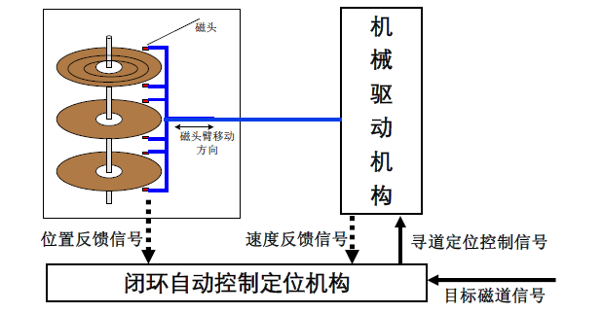
硬磁盘基本结构
磁盘驱动器基本结构
存储机构、机械驱动机构、控制机构等

Slide 10
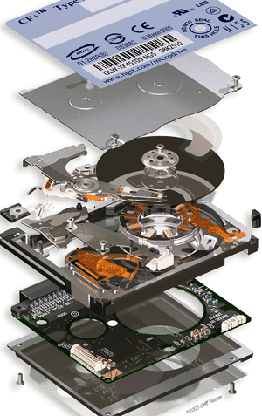
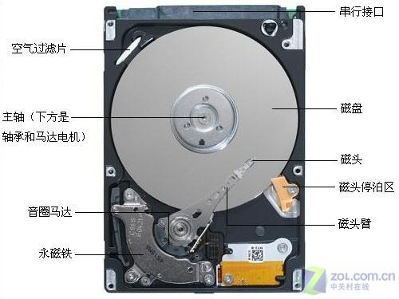
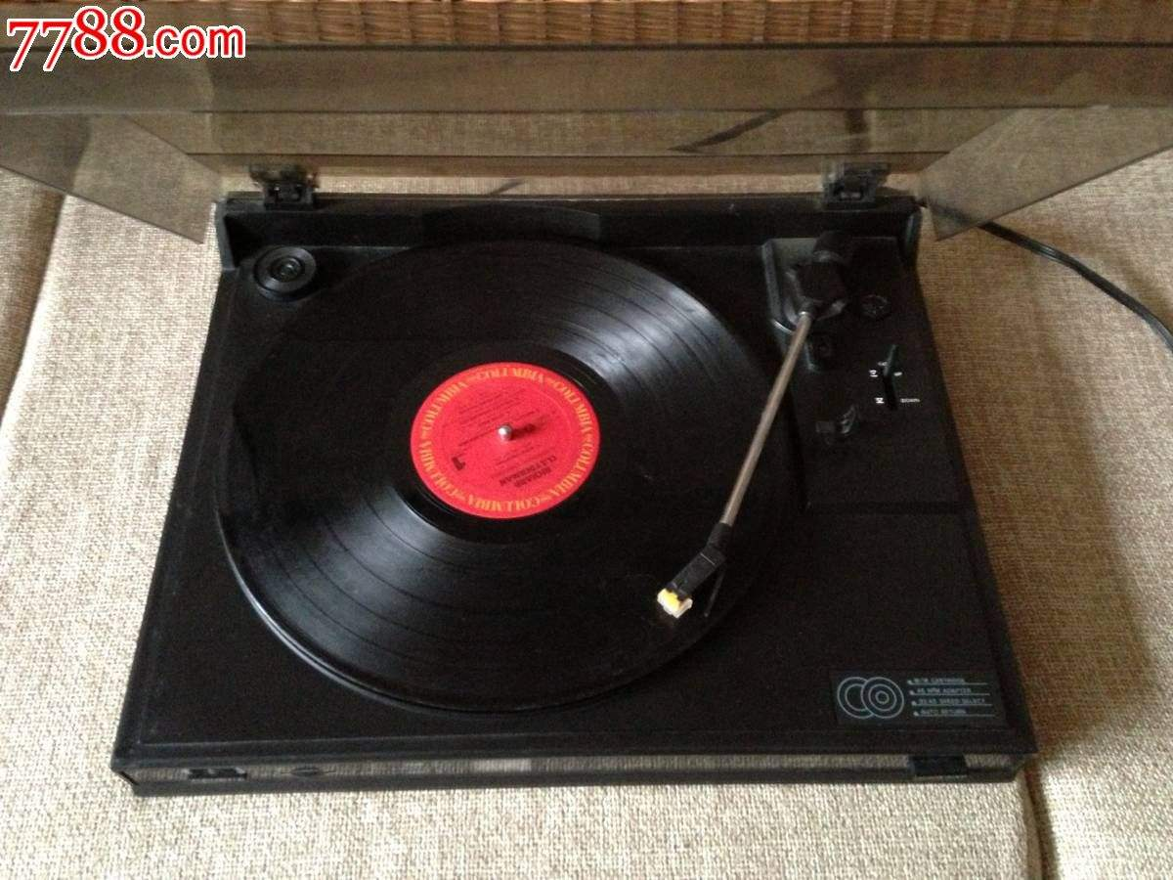
硬磁盘基本结构
磁盘驱动器基本结构
全密封：浮动磁头组件、磁头驱动机构、盘片和主轴组件和前置控制电路等密封在一起。
磁头：非接触式浮动磁头，盘面分启停区和数据区。不工作时，磁头停留在启停区；工作时，磁盘高速旋转带动气流使磁头漂浮在磁表面上方，头盘间隙仅有0.1微米~0.5微米，甚至0.005-0.01微米；
读写电路：安装在磁头臂接近磁头的地方，以减少干扰；
旋转速度：5400RPM，7200RPM，10000RPM，15KPRM；一般等角速度旋转。

Slide 11
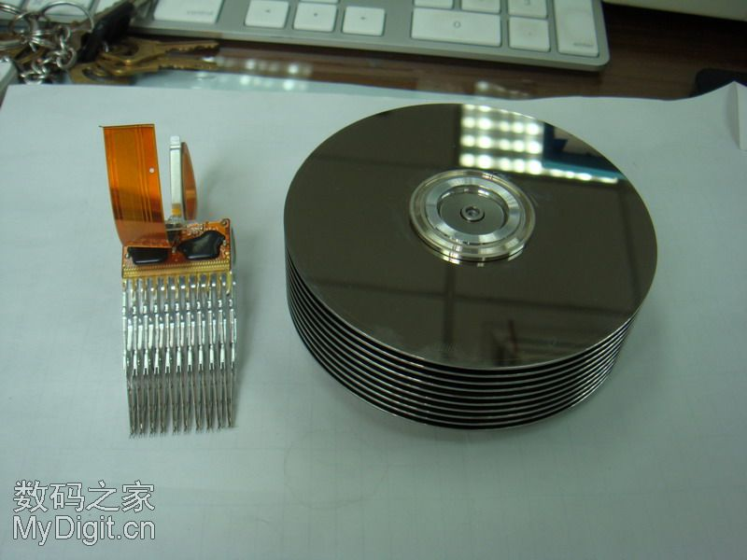
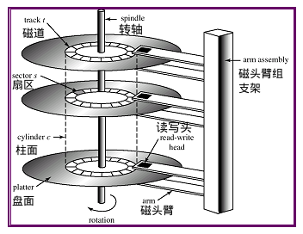
硬磁盘基本结构
结构：盘面和磁头

Slide 12
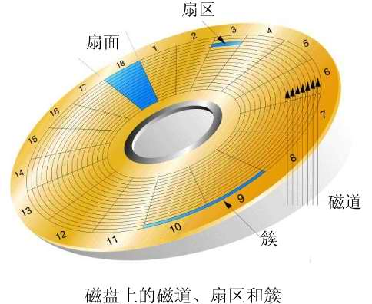
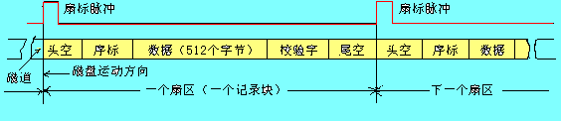
硬磁盘基本结构
数据结构与格式
数据结构：
磁道（柱面：Cylinder）
盘面（磁头：Head）
扇区（Sector）
扇区容量：512/4096 Bytes
每个磁道包含的扇区数相同
最小访问单位：扇区
扇区的地址表示
存储容量
Cylinder＃
Head＃
Sector＃

Slide 13
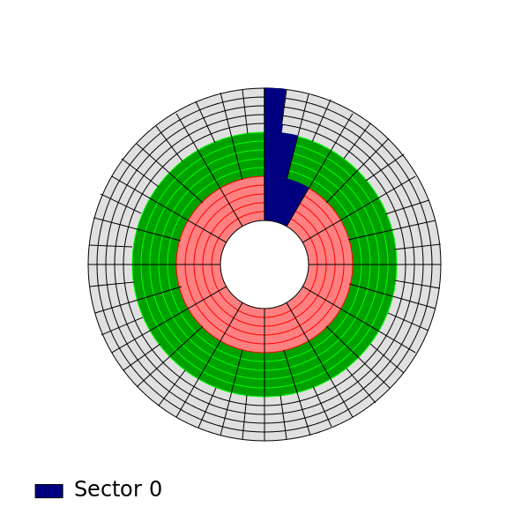
硬磁盘基本结构
ZBR技术（Zone Bit Recording）
也叫Zone Constant Angular Velocity
(Zone CAV, Z-CAV, or ZCAV)
Higher data rate
Notes:
Zone Bit Recording (ZBR) is used by disk drives to store more sectors per track on outer tracks than on inner tracks. It is also called Zone Constant Angular Velocity (Zone CAV, Z-CAV, or ZCAV).
The inner tracks are packed as densely as the particular drive's technology allows, but with a CAV drive the data on the outer tracks are less densely packed. Using ZBR the drive divides all the tracks into a number of zones, and the inner track of each zone is packed as densely as it can, with the other tracks in that same zone recorded with the same read/write rate. This permits the drive to have more bits stored in each track outside of the innermost zone than drives not using this technique. Storing more bits per track equates to achieving a higher total data capacity on the same disk area.
On a hard disk using ZBR, the data on the tracks in the outer most zone will have the highest data transfer rate. Since both hard disks and floppy disks typically number their tracks beginning at the outer edge and continuing inward, and since operating systems typically fill the lowest-numbered tracks first, this is where the operating system typically stores its own files during its initial installation onto an empty drive. Testing disk drives when they are new or empty after defragmenting them with some benchmarking applications will often show their highest performance. After some time, when more data are stored in the inner tracks, the average data transfer rate will drop, because the transfer rate in the inner zones is slower; this, combined with the head's longer stroke and possible fragmentation, may give the impression of the disk drive slowing down over time.
Some other ZBR drives, such as the 800 kilobyte 3.5" floppy drives in the Apple IIGS and older Macintosh computers, don't change the data rate but rather spin the medium slower when reading or writing outer tracks, thus approximating the performance of constant linear velocity drives.

Slide 14
磁盘访问
Surface organized into tracks
Tracks divided into sectors

Slide 15
磁盘访问
Head in position above a track

Slide 16
磁盘访问
Rotation is counter-clockwise

Slide 17
磁盘访问
About to read blue sector

Slide 18
磁盘访问
After BLUE read
After reading blue sector

Slide 19
磁盘访问
After BLUE read
Red request scheduled next

Slide 20
磁盘访问
After BLUE read
Seek for RED
Seek to red’s track

Slide 21
磁盘访问
After BLUE read
Seek for RED
Rotational latency
Wait for red sector to rotate around

Slide 22
磁盘访问
After BLUE read
Seek for RED
Rotational latency
After RED read
Complete read of red

Slide 23
读磁盘扇区
CPU chip
CPU初始化磁盘读：向磁盘控制器对应的设备端口（如地址0xa0）写：读命令、磁盘逻辑块号、主存目的地址
Register file
ALU
CPU executes 3 store instructions
to address 0xa0
Main
memory
Bus interface
I/O bus
USB
controller
Graphics
adapter
Disk
controller
mouse
keyboard
Monitor
Disk

Slide 24
读磁盘扇区
CPU chip
other work
Disk controller reads the sector and performs a direct memory access (DMA) transfer into main memory.
Register file
ALU
Main
memory
Bus interface
I/O bus
USB
controller
Graphics
adapter
Disk
controller
Mouse
Keyboard
Monitor
Disk

Slide 25
读磁盘扇区
CPU chip
When the DMA transfer completes, the disk controller notifies the CPU with an interrupt (i.e., asserts a special “interrupt” pin on the CPU)
Register file
ALU
Main
memory
Bus interface
I/O bus
USB
controller
Graphics
adapter
Disk
controller
Mouse
Keyboard
Monitor
Disk

Slide 26
磁盘的性能参数
性能指标
记录密度
道密度：磁盘沿半径方向单位长度的磁道数；磁盘面一般有10000-50000个磁道（柱面）
位密度：单位长度磁道记录二进制的位数。每条磁道一般有100-500扇区
存储容量：磁头数×磁道（柱面）数×每道扇区数×每扇区字节数
寻道时间 T_{t}：磁头从当前位置定位到目标磁道所需时间（用平均值表示），一般为3-13ms（由于局部性，一般为该值的25%-33%）；
为什么感觉硬盘越用越慢？
先用外圈，后用内圈，外圈数据速率高
寻道时间增加
碎片化

Slide 27
磁盘的性能参数
性能指标
寻区时间 T_{s}：磁头定位到目标磁道后，等待目标扇区旋转到磁头下所需的时间（用平均值表示），5.6ms（5400RPM）~2ms（15000RPM）；
访问时间（也称寻址时间）T_{A}：T_{A}=T_{t} +T_{s}
数据传输率 D_{r}：单位时间内传输的数据位数（b/s）:80-600MB/s

Slide 28
磁盘的性能参数
假设磁盘存储器共有6个盘片，最外两侧盘面不能记录，每面有204条磁道，每条磁道有12个扇区，每个扇区有512byte，磁盘以7200rpm速度旋转，平均寻道时间为8ms
计算该磁盘存储器的：
（1）容量
（2）平均寻址时间
（3）数据传输率
解答：
（1）容量： （6x2-2）X 204 X 12 X 512 = 12,533,760 bytes
（2）平均寻址时间： 8 + （60*1000 / 7200）/ 2 = 12.167 ms
（3）数据传输率：（7200 / 60）X 12 X 512 = 7,372,80 bytes/s

Slide 29
固态硬盘
固态驱动器（Solid State Disk或Solid State Drive，简称SSD），俗称固态硬盘。
SSD由控制单元和存储单元（FLASH芯片、DRAM芯片）组成。固态硬盘在接口的规范和定义、功能及使用方法上与普通硬盘的完全相同。
厂商只需购买NAND颗粒，再配适当的控制芯片，编写主控制器代码，就制造了固态硬盘。
新一代的固态硬盘普遍采用SATA-2接口、SATA-3接口、SAS接口、MSATA接口、PCI-E接口、M.2接口、CFast接口、SFF-8639接口和NVME/AHCI协议。

Slide 30
固态硬盘
页: 512B ~ 4KB, 块: 32 ~ 128 pages / 16KB ~ 512KB
数据读写按页为单位
页所在的块被擦除后才能写
一个块在 100,000 次重复写之后会损坏
Requests to read and
write logical disk blocks
Solid State Disk (SSD)
Flash
translation layer
Flash memory
Block 0
Block B-1
…
…
…
Page 0
Page 1
Page P-1
Page 0
Page 1
Page P-1

Slide 31

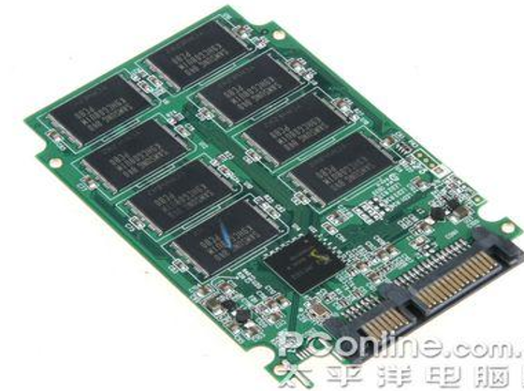
固态硬盘
由于固态硬盘没有普通硬盘的机械结构，也不存在机械硬盘的寻道问题，因此系统能够在低于1ms的时间内对任意位置存储单元完成输入/输出操作。

Slide 32
固态硬盘相对机械硬盘的优点
1、存取速度快，这是固态硬盘最大的优点，固态硬盘没有磁头，采用快速随机读取，读延迟极小，无论是启动系统还是运行大型软件，固态硬盘的速度相比主流的机械硬盘有了质的飞跃
2、防震抗摔，固态硬盘内部不存在任何机械活动部件，不会发生机械故障，也不怕碰撞、冲击、振动。这样即使在高速移动甚至伴随翻转倾斜的情况下也不会影响到正常使用，而且在笔记本电脑发生意外掉落或与硬物碰撞时能够将数据丢失的可能性降到最小。
3、发热低、零噪音，由于没有机械马达，工作时噪音值为0分贝，闪存芯片发热量小。
4、体积小，相比传统的机械硬盘，固态硬盘体积更小，重量更轻，方便携带。

Slide 33
固态硬盘缺点
1、成本高、容量小，相比机械硬盘，一般的固态硬盘容量小得多，目前容量较大的固态硬盘也只有1TGB（有更大的，贵）。价钱方面，目前一个固态盘的价钱是机械硬盘的3-5倍。
2、写入速度相对慢，固态硬盘在数据读取上优势明显，但在数据写入速度要慢一些，而且容易产生碎片。
3、寿命相对短，一般闪存的固态硬盘写入寿命为10万次，最新技术可达100万到500万次，这对U盘或其他数码产品来说不算什么，但固态硬盘在系统上的写入速度会很容易超过这个数量。
4、可靠性相对低，如果固态硬盘数据损坏后是难以修复的，目前的数据修复技术基本不可能在损坏的芯片中恢复数据。而机械硬盘还能挽回一些数据。

Slide 34
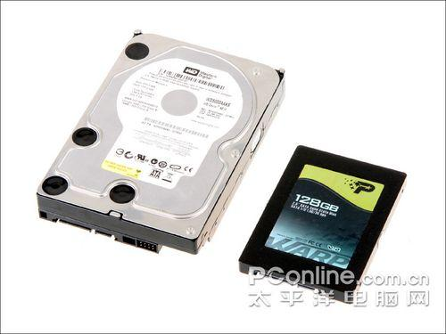
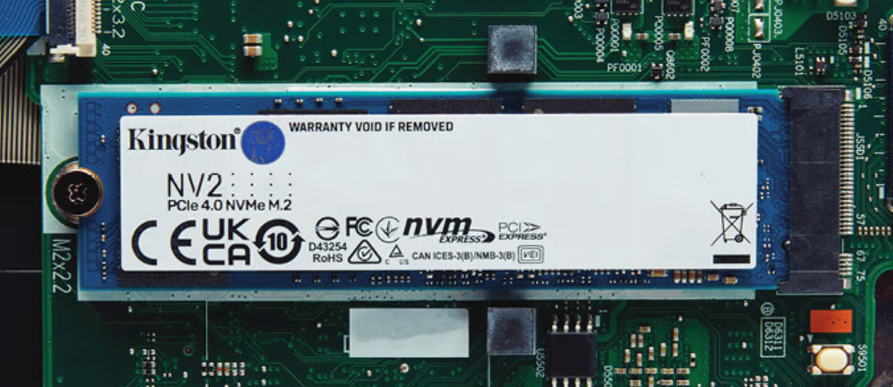
固态硬盘 VS 机械硬盘大小

Slide 35
第八部分：虚拟存储器
辅助存储器
磁记录方式
硬磁盘存储器
磁盘的类型
虚拟存储器

Slide 36
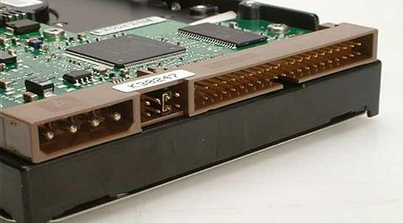
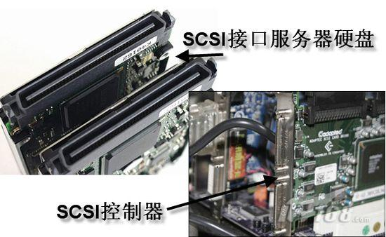
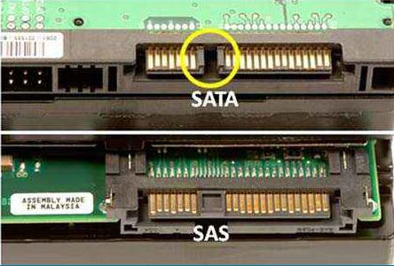
磁盘的类型
软盘（Floppy Disk）
硬盘（Hard Disk）
IDE（Integrated Drive Electronics）/ EIDE
SCSI（Small Computer System Interface）
SATA（Serial-ATA）
SAS（Serial Attached SCSI）

Slide 37
硬磁盘的类型
SATA（Serial-ATA）磁盘：IDE属Parallel-ATA，SATA具有更快的外部接口传输速度，数据校验措施更为完善
改用线路相互间干扰较小的串行线路进行信号传输，相比原来的并行总线，SATA的工作频率得以大大提升
SATA具有更简洁方便的布局连线方式，在有限机箱内，更有利于散热，使内部电磁干扰降低很多
SATA 1.0速率可达150MB/s，硬盘容量可达400GB。SATA 2.0/3.0可提升到300至600MB/s
SATA是点对点的，但SCSI总线是共享的
目前主流接口：
SATA III（2009 年）
mSATA（mini-SATA）
M.2（intel推出的替代mSATA的新的接口规范，即NGFF，Next Generation Form Factor ）
主板M.2接口走PCI-E通道传输通道带宽为10Gb/s

Slide 38
硬磁盘的类型
SAS（Serial Attached SCSI）即串行连接SCSI，是新一代SCSI技术，SAS改善了存储系统的效能、可用性和扩充性
与SATA硬盘相同，都采用串行技术以获得更高的传输速度，并通过减少连结线改善内部空间等
由于采用串行线缆，可实现更长的连接距离，还能提高抗干扰能力，且可显著改善机箱内部的散热情况
SAS起步速度可达300MB/s，600MB/s甚至更多
SAS是点对点的，SAS的接口技术可向下兼容SATA
支持厂商（希捷、迈拓、富士通）较少，SAS相关的硬盘、控制芯片种类少

Slide 39
硬磁盘的类型
RAID
Reduntant Array of Independent Disks（独立冗余磁盘阵列）
1988年伯克利的 D. A. Patterson 教授提出了 RAID 概念
RAID由多个物理硬盘构成，但被操作系统当成一个逻辑磁盘，数据分布在不同的物理磁盘上，冗余磁盘用于保存数据校验信息，校验信息保证在出现磁盘损坏时能够有效地恢复数据
RAID特点
通过把多个磁盘组织在一起作为一个逻辑卷提供磁盘跨越功能
通过把数据分成多个数据块（strip）并行写入/读出多个磁盘以提高访问磁盘的速度
通过镜像或冗余校验操作提供容错能力
业界公认的标准RAID 等级：RAID 0 ~ RAID 5
存储厂商不断推出其它RAID 等级，但没有统一的标准
每一个等级代表一种实现方法和技术，等级之间并无高低之分。在实际应用中，应当根据用户的数据应用特点，综合考虑可用性、性能和成本来选择合适的 RAID 等级，以及具体的实现方式

Slide 40
硬磁盘的类型
RAID 0：无差错控制的带区组，可以提高读写性能
实际上不应属于RAID家族成员，完全没有冗余
数据条带（Strip）化分布在不同的物理磁盘上。
Strip可以是物理磁盘上的一块存储区（扇区或其他单位）：4KB、8KB、16KB(默认)、32KB、64KB、128KB
磁盘组中每一个磁盘同一位置的磁盘区构成一个逻辑上的带区集，所以一个带区分布在多个磁盘上
单个I/O 操作访问的数据分布在一个带区集上时，可实现I/O操作的并行处理，改善数据传输性能
适用于对性能要求严格但对数据安全性和可靠性不高的应用，如视频、音频存储、临时数据缓存空间等
带区
Notes:
在创建带区集时，合理的选择带区的大小非常重要。如果带区过大，可能一块磁盘上的带区空间就可以满足大部分的I/O操作，使数据的读写仍然只局限在少数的一、两块硬盘上，不能充分的发挥出并行操作的优势。另一方面，如果带区过小，任何I/O指令都可能引发大量的读写操作，占用过多的控制器总线带宽。因此，在创建带区集时，我们应当根据实际应用的需要，慎重的选择带区的大小。Strip大小：4 KB、8 KB、16 KB(默认)、32 KB、64 KB、128 KB。

Slide 41
硬磁盘的类型
RAID 1：无校验的镜像结构
简单镜像磁盘冗余方案 ，成本太高
与RAID 0类似，用户数据和系统数据条带（Strip）化分布在不同的物理磁盘上（包括镜像磁盘）
读操作同时在两组磁盘中进行，数据从访问时间小的磁盘组中获得，所以，读操作性能得到改善
写操作同时在两组磁盘中进行，写操作的访问时间以速度慢的为准，所以，写操作性能指标不高
出现磁盘损坏时，数据恢复简单，安全性好，管理方便
应用于对数据保护极为重视的应用，如对邮件系统的数据保护

Slide 42
硬磁盘的类型
RAID 2：带海明校验
采用完整的并行访问技术，所有磁盘在任何时刻都并行地响应I/O 请求；磁盘组中物理磁盘处于完全同步状态，以保证任何时刻，所有磁盘的磁头都处于相同位置
数据按较小的条带（一位、一个字节或一个字）分布在不同的磁盘上
根据磁盘数据计算错误校验码（比如海明码），校验码按位分布在冗余磁盘对应位置上
数据传输率高；访问效率高
成本比较高（比RAID1稍低）
海明码的数据冗余开销大，RAID2 数据重建非常耗时，因此在实际中很少应用

Slide 43
硬磁盘的类型
RAID 3：带奇偶校验码的并行传送
与RAID2一样，采用并行访问技术
数据按较小的条带（一个字或一个字节）分布在不同的磁盘上
校验码是简单的奇偶校验码（1位），保存在独立的冗余磁盘对应位置上
一个磁盘损坏，可以方便地实现数据恢复
数据传输率高；访问效率高
适用大容量数据的顺序访问应用，如影像处理、流媒体服务等

Slide 44
硬磁盘的类型
RAID 4：带奇偶校验码的独立磁盘结构
采用独立访问技术，每个磁盘独立工作，分散的I/O请求将得到很好的并行处理
数据按较大的条带分布在不同的磁盘上
校验码是奇偶校验码，保存在独立的冗余磁盘对应位置上
一个磁盘损坏，可以方便地实现数据恢复
提供了非常好的读性能，但写操作效率较低，需要计算奇偶校验位，磁盘组中一个磁盘写操作，均需要读取原检验信息，重新计算校验信息，再写校验信息，存在校验盘性能瓶颈问题
在实际应用中比较少见

Slide 45
硬磁盘的类型
RAID 5：分布式奇偶校验的独立磁盘结构
与RAID 4的差别在于校验信息的保存位置；数据校验码作为条带的一部分保存在磁盘组不同的磁盘中
不存在RAID4中的并发写操作时的校验盘性能瓶颈问题。
兼顾存储性能、数据安全和存储成本等各方面因素，是目前综合性能较好的数据保护解决方案。基本上可以满足大部分的存储应用需求，数据中心大多采用它作为应用数据的保护方案。

Slide 46
第八部分：虚拟存储器
辅助存储器（磁表面存储器）
虚拟存储器
概述
页式虚拟存储器

Slide 47
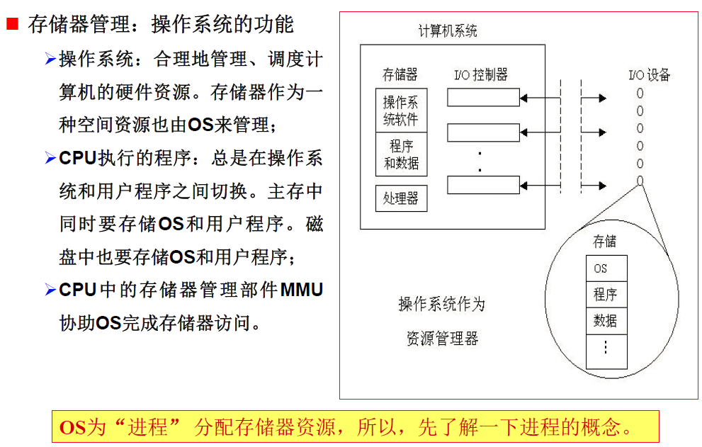
概述

Slide 48
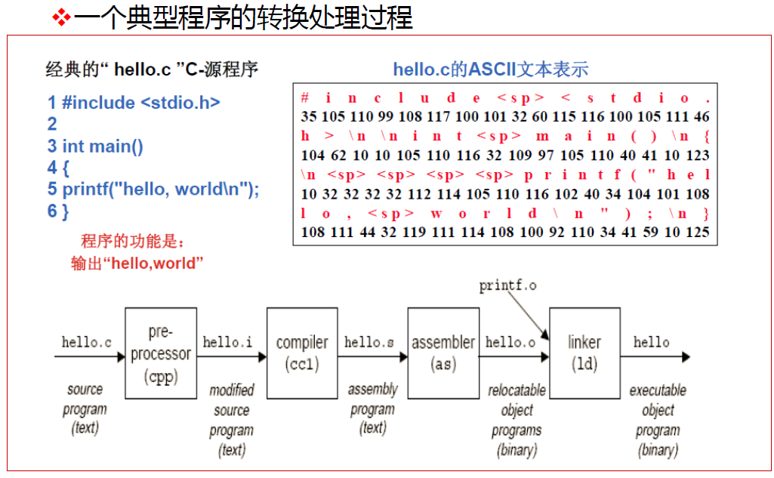
概述

Slide 49
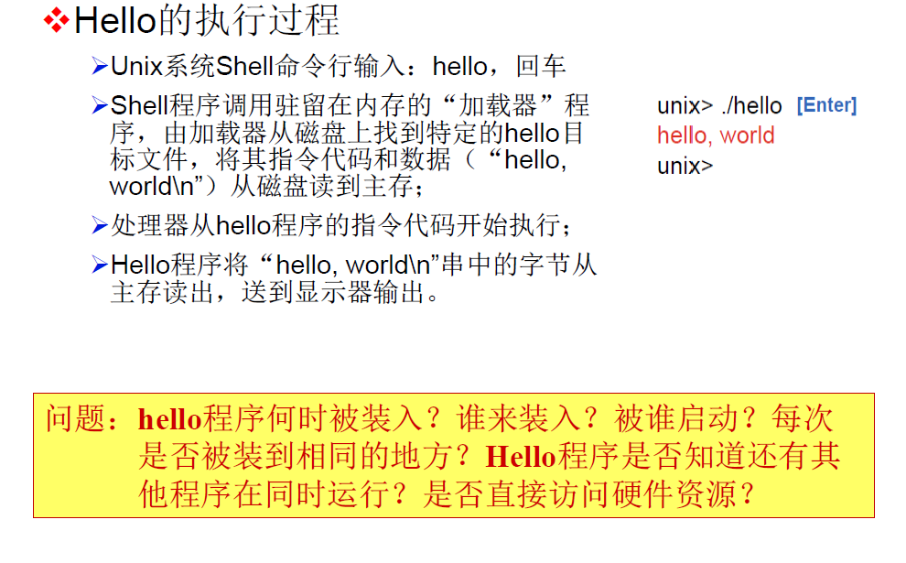
概述

Slide 50
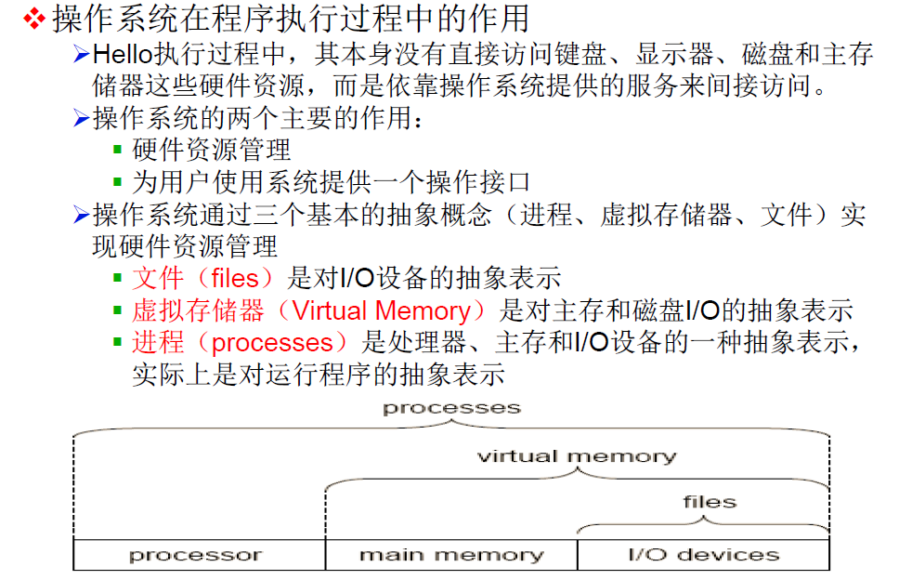
概述

Slide 51
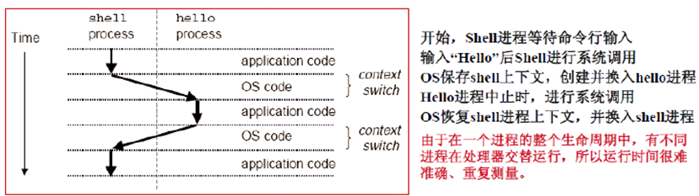
概述
进程（线程）：操作系统对运行程序的抽象
一个系统上可以同时运行多个进程，而每个进程都认为自己独占系统，实际上，操作系统让处理器交替执行多个进程中的指令；
进程的上下文：进程运行所需要的所有状态信息，例如：PC、寄存器的当前值，主存的内容、段/页表、进程的状态信息等；
系统中有一个专门空间用来存放当前进程的上下文；
上下文切换：任何时刻、系统中只有一个进程正在运行
把正在运行的进程换下，换一个新的进程到处理器执行，上下文切换时，必须保存下进程的上下文，恢复换上进程的上下文
Notes:
进程上下文用进程的PCB（进程控制块）表示，它包括进程状态，CPU寄存器的值等。

Slide 52
32位程序在内存中的存放
32位程序的寻址能力是2^32，也就是4G。32位程序只能申请到4G的内存
这4G内存中，在windows下有2G，linux下有1G是保留给内核态使用，用户态无法访问。故只能分配2G、3G的内存使用
每个进程都认为自己独占存储空间
0x7FFFFFFF
栈段
堆栈伸缩
16进制内存地址
~2G字节
堆段
数据段
全局变量
0x10000000
代码段
0x0400000
预留
0
虚拟地址 / 物理地址？
Notes:
图中地址是虚拟地址还是物理地址？

Slide 53
MIPS程序在内存中的存放
Text：程序代码段
Global data：全局变量
例如, C语言中的静态变量, 常数数组和字符串；
$gp寄存器初始地址±偏移量寻址本段内存
Dynamic data：堆
例如, C中的malloc；Java中的new
Stack：栈，自动存储区
0x7FFFFFFF
栈段
堆栈伸缩
~2G字节
堆段
0x10010000
全局变量
$gp=0x10008000
0x10000000
代码段
0x00400000
预留
0

Slide 54
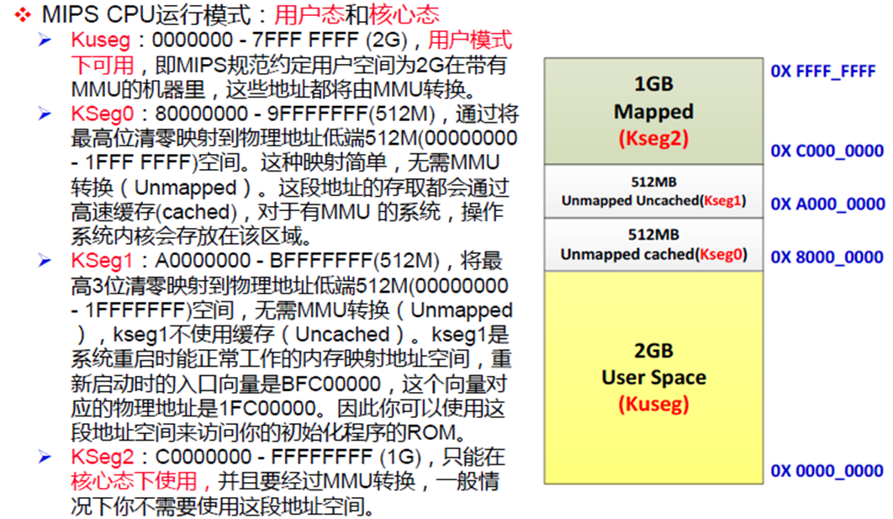
MIPS的存储空间管理
Notes:
X86有实模式和保护模式之分，CPU刚启动时运行在实模式之下，直到设定了保护模式之后才能运行在保护模式下。在MIPS32中没有保护模式，那么系统是如何启动的呢？
MIPS32中的 处理器启动向量 位于KSEG1中0xbfc0,0000。由于KSEG1是directly mapped的，所以直接对应了物理地址0x1fc0,0000。你可以在内核中一直使用0xa000,0000~0xbfff,ffff之间的虚拟地址来访问0~512M-1物理地址空间，在设置了KSEG0的cache之后，也可以使用0x8000,0000~0x9fff,ffff之间的虚拟地址来访问0~512M-1之间的物理地址空间，上面两片虚拟地址对应同一片物理地址空间。对于512M以上的物理地址空间只能由KSEG2和USEG通过页表访问。

Slide 55
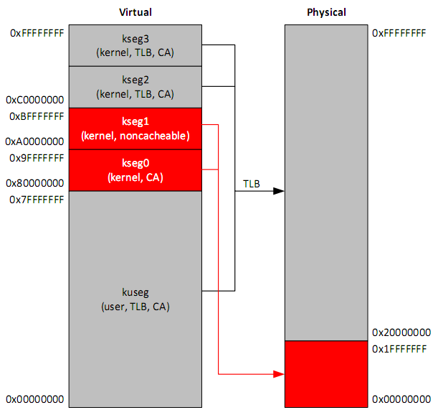
MIPS的存储空间管理
虚拟地址映射

Slide 56
概述
虚拟存储技术的动机
（早期）采用单道程序运行，系统的主存中包含：
操作系统（常驻监控程序）
正在执行的一个用户程序
所以无需进行存储管理，即使有也很简单。
如何消除小的主存容量对编程的限制？
编写编译程序时，不知道程序运行时将和哪些其他程序共享内存；编程者总是希望把每个程序编译在它自己的地址空间中
单用户程序大小超过主存容量
多道程序（进程）如何有效安全的共享内存？
同时运行的程序对内存的需求之和可能超过计算机实际内存容量
局部性原理：某个时间点，只需要一部分活跃的程序

Slide 57
概述
解决之道
程序运行时，内存管理采用交换机制（硬件和操作系统实现部分装入和部分替换功能），进程保存在辅存中，进程执行时，只将其活跃部分调入内存（局部性原理）。此时主存可以视为辅存的“高速缓存”。
这样一种把主存当做辅助存储器的高速缓存的技术，称为虚拟存储技术，程序中可以使用较大（不一定）的存储空间称为虚拟存储器（virtual memory）。
虚拟存储器能从逻辑上为用户提供一个比物理存贮容量大得多、可寻址的“主存储器”。
虚拟存储器的容量与物理主存大小无关，而受限于计算机的地址结构。
CPU中专门有一个存储器管理部件MMU（Memory Management Unit）协助OS完成存储器访问

Slide 58
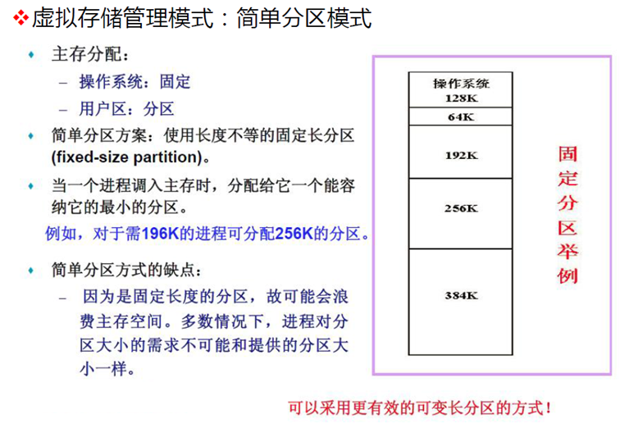
概述
内存连续分配管理方式：分区管理：固定长分区，可变长分区
内存非连续分配管理方式：分页式管理，分段式管理，段页式管理

Slide 59
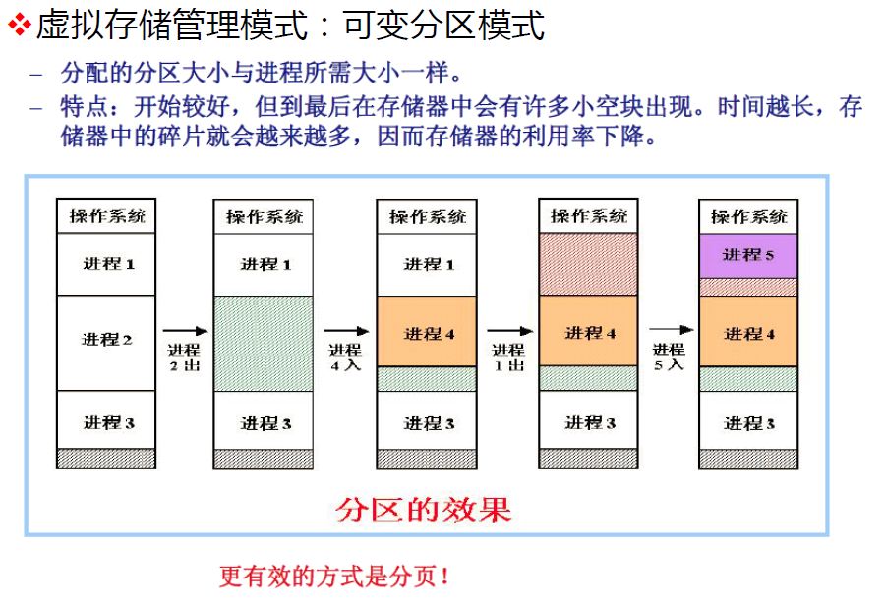
概述

Slide 60
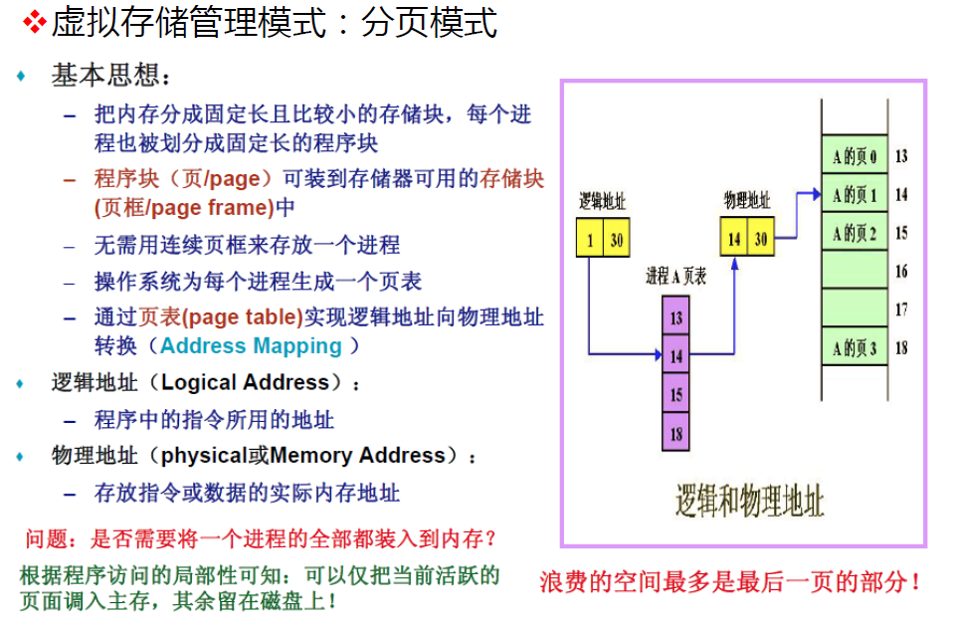
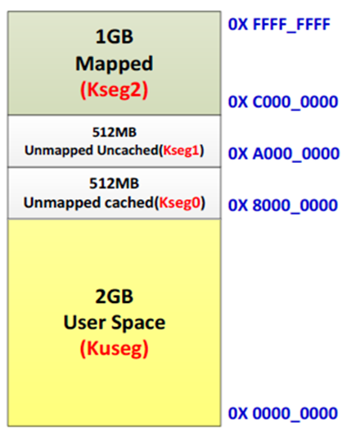
概述
√

Slide 61
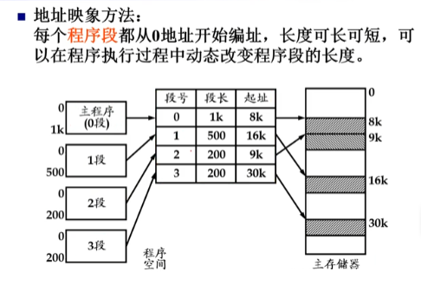
概述
段式虚拟存储器
段式虚拟存储器中，将完成某种独立功能的程序模块定义为一段
进行管理时，应为每一段程序规定一个段号，确定每段长度并在主存中建立段表
段表中，每一行由段号，段起始地址，装入位，段长，属性等构成，每一行对应一个段
段式虚拟存储器的地址映射基于全相联地址映射，与页式虚拟存储器类似
地址变换中，以虚拟地址所确定的段号为偏移地址查段表，若发现该段已装入主存，则直接将段表中的段起始地址与虚拟地址中的段内地址相加，得到物理地址

Slide 62
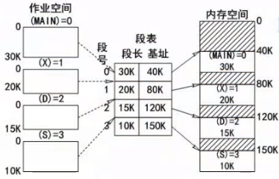
概述
段式虚拟存储器
优点：
（1）很适合模块化程序设计
（2）便于程序和数据共享
（3）便于信息保护
缺点：
（1）各段长度不一，分配地址空间麻烦
（2）段与段间空隙较大，降低主存利用率

Slide 63
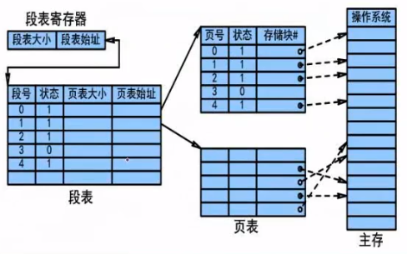
概述
段页式虚拟存储器
段页式虚拟存储器将程序首先分段，然后将每段分成大小相同的若干页
对于段来说，要用段表来管理所有段；每一段也有自己的页表，用于存放本段中每一页对应的实页号（不一定连续）
进行地址变换时，首先根据虚拟地址段号查段表，查出要访问的本段页表的起始地址，由此地址及虚拟地址中的页号再查本段页表，从中查出该页对应的实页号，最后将实页号与虚拟地址的页内地址拼接获得物理地址
管理复杂，速度慢

Slide 64
概述
虚拟存储系统的特征
程序员可以在比实际主存空间大得多的逻辑地址空间中编写程序
程序执行时，把当前需要的程序段和相应的数据块调入主存，其他暂不用的部分存放在磁盘上
指令执行时，通过硬件（MMU）将逻辑地址（也称虚拟地址或虚地址）转化为物理地址（也称主存地址或实地址）
在发生程序或数据访问失效时，由操作系统进行主存和磁盘之间的信息交换。
虚拟存储器机制由硬件与操作系统共同协作实现，涉及到操作系统中的许多概念，如进程、进程的上下文切换、存储器管理（MMU）、虚拟地址空间、缺页处理等。

Slide 65
第八部分：虚拟存储器
辅助存储器（磁表面存储器）
虚拟存储器
概述
页式虚拟存储器

Slide 66
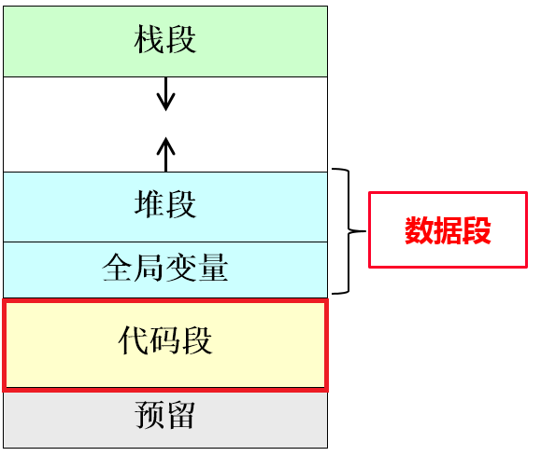
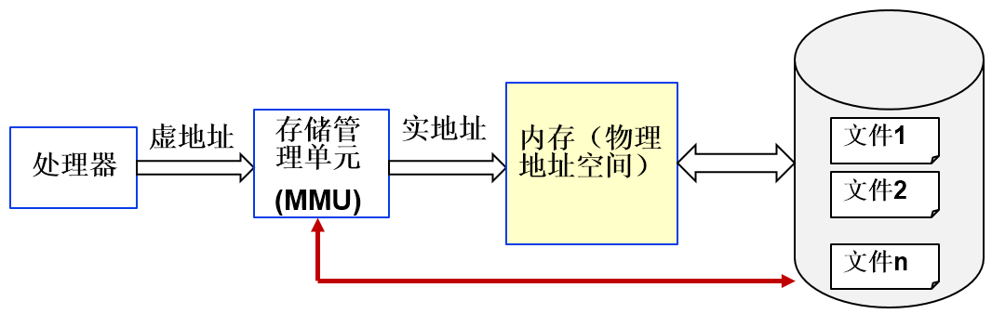
页式虚拟存储器
页式虚拟存储器
进程划分成相同长度的程序块（页），称为虚页（虚拟的页）；
主存也分成大小相同的存储块（页），称为实页（物理的页）；
主存按页顺序编号（实页号），每个独立编址的程序空间有自己的页号顺序（虚页号），通过调度，辅存中程序各页可离散装入主存不同实页位置。
CPU执行指令时，首先需将逻辑地址转换为主存的物理地址，地址转换由CPU中的MMU实现。
页式调度的优点是页内零头小，页表对程序员来说是透明的，地址变换快，调入操作简单；缺点是各页不是程序的独立模块，不便于实现程序和数据的保护（段式管理）。

Slide 67
页式虚拟存储器
虚存空间与物理空间
用户程序空间：用户程序给出的指令和数据地址不是真正的主存实际地址，称为虚地址或逻辑地址，其对应的存储空间称为虚存空间或逻辑地址空间。
物理内存空间：真正的主存实际地址称为实地址或物理地址，其对应的存储空间称为物理空间或主存空间。
虚拟存储器要解决的问题
虚存空间与物理空间之间的数据交换：交换哪些数据？每次交换多少？
虚地址与实地址的转换问题：虚地址格式、实地址格式、怎么判断当前访问的虚地址对应的数据是不是在物理空间中，如何把虚地址转换为实地址？如何加速这种判断和转换？
缺失处理和替换策略：访问的内容不在物理空间中怎么处理？

Slide 68
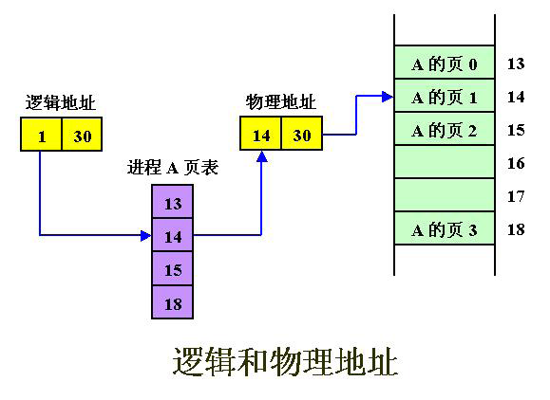
页式虚拟存储器
页式虚拟存储器
虚存（逻辑地址空间）和主存（物理地址空间）按固定大小分成若干页，虚存页称为虚页，主存页称为实页。辅存中程序按页调入内存；
页表：记录虚页与实页的映射关系，实现虚实地址的转换，页表建立在内存中，操作系统为每个进程建立一个页表。页表用虚页号作为索引，页表项包括虚页对应的实页号和有效位。
页表基址寄存器：保存页表在内存中的首地址
虚地址格式：
实地址格式：
0
1
2
3
虚页号
页内地址
实页号
页内地址

Slide 69
页式虚拟存储器
内存
程序A的页表
程序A（在辅存中）
页12
虚页
0
1
2
3
4
实页号
有效位
修改位
页13
14
1
1
A的页0
页14
16
1
0
虚页0
17
1
1
页15
虚页1
19
1
1
A的页1
页16
虚页2
XX
0
1
缺页异常
A的页2
页17
XX
0
0
虚页3
页18
XX
0
0
虚页4
A的页3
页19
页20
页21

Slide 70
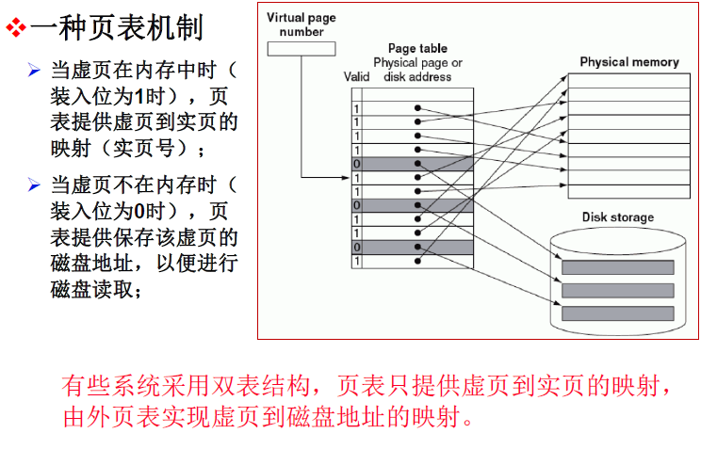
页式虚拟存储器

Slide 71
页式虚拟存储器
虚实地址的转换
① 根据虚地址，访问存储器中的页表
②根据实地址，访问主存中的物理页

Slide 72
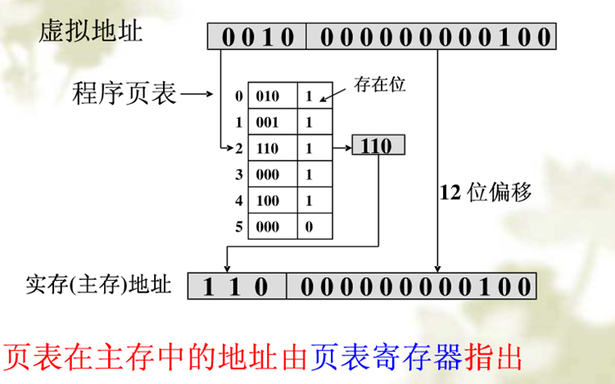
页式虚拟存储器
虚拟地址到物理地址的转换

Slide 73
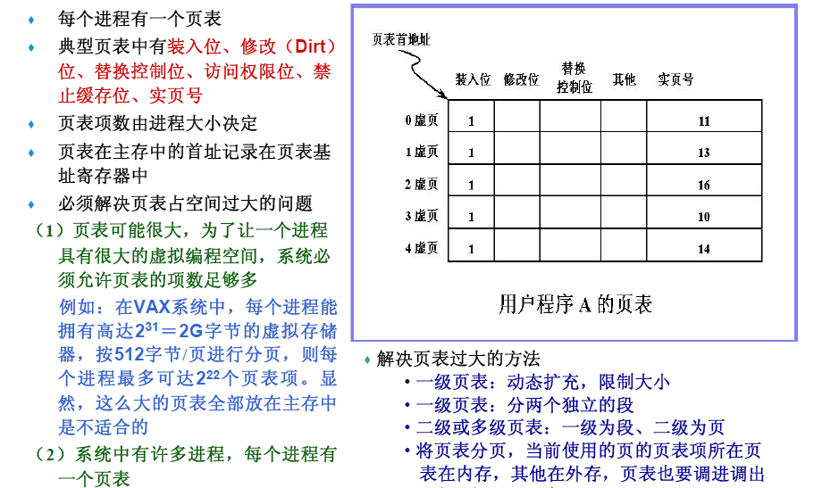
页式虚拟存储器

Slide 74
页式虚拟存储器
举例
某计算机虚拟地址32位，物理内存128MB，页大小4KB。
（1）程序虚拟空间有多少页？
（2）页表项共有多少位？（只考虑有效位及实页号）
（3）每个页表占多少内存空间？（只有一个有效位）
2³²
2²⁷
2¹²
解答
虚地址32位：虚页号（20位）+ 页内偏移（12位）
每个程序虚拟空间最多可有：2²⁰个虚页（ 2³² / 2¹² ）
实地址27位：实页号（15位）+ 页内偏移（12位）
每个页表项：1位（有效位）+ 15位（实页号）=16位
每个页表所占空间：2²⁰×16 = 16Mb = 2MB
多道程序运行时，所有程序的页表都在内存中，页表占用内存空间不可忽视，极端情况下，页表有可能消耗所有内存空间。（采用多级页表解决）

Slide 75
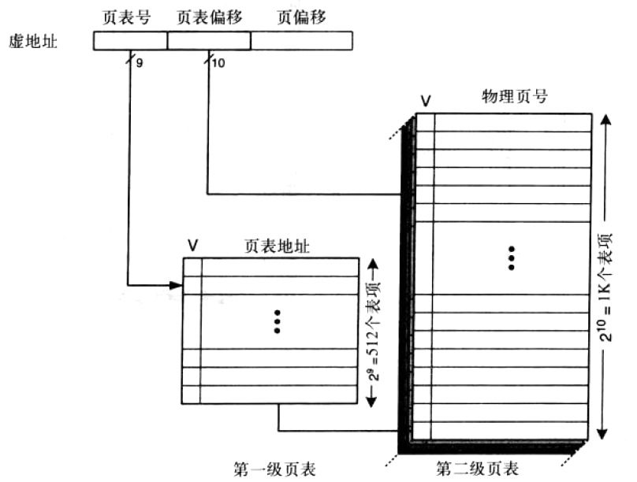
页式虚拟存储器
多级页表
页面大小为4KB的2GB虚拟存储器，每个页表项占4个字节（32位）：2¹⁹*2²=2MB。
512*4+2*1K*4 = 10KB （假定2个活跃页表换入内存时，实际占用的内存）
2¹²
2³¹
12
活跃二级页表换入内存
一级页表常驻内存

Slide 76
页式虚拟存储器
快表TLB（Translation Lookaside Buffer，转换后备缓冲器）
使用VM的优势：加速访问速度，管理内存
存在问题：每次虚拟存储器的访问带来两次存储器访问，一次访问页表，一次访问所需数据（或指令），简单的虚拟存储器速度慢。
解决办法：使用一个小的高速缓存存储部分活跃的页表项，称为TLB（快表），它包含了最近使用的那些页表项。
TLB内容：标记（全相联结构为虚页号）、数据块（实页号）、有效位、修改位。
TLB一般采用全相联（或组相联）
有效位
修改位
标记（tag)
数据
 |  | 虚页号 | 实页号
 |  | 虚页号 | 实页号
 |  | 虚页号 | 实页号
 |  | 虚页号 | 实页号
快表（TLB）
（全相联）

Slide 77
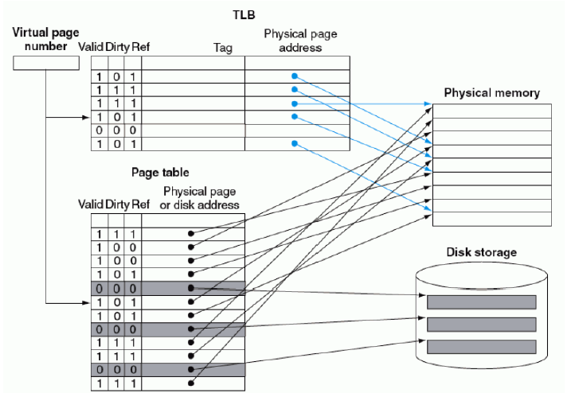
页式虚拟存储器
Notes:
访问页表；访问数据

Slide 78
页式虚拟存储器

Slide 79
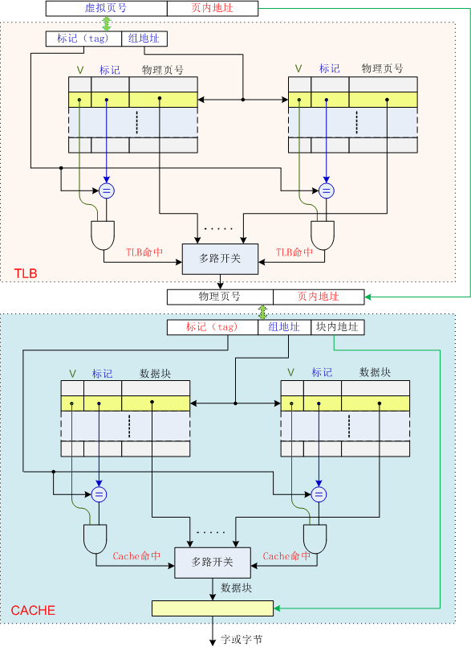
页式虚拟存储器
CPU给出的虚地址
（编译器地址）
CPU通过TLB和Cache访问的过程
TLB和Cache都采用组相联
以虚拟页号为依据访问TLB获取物理页号
以物理地址为依据访问Cache获取最终数据
数据在内存中的实际地址

Slide 80
页式虚拟存储器
优点：
每个进程有独立的虚拟地址空间
简化了链接：
固定地址，和代码、数据的物理存储器中最终的位置无关
简化了程序加载：
为代码和数据分配虚拟页 = 创建 PTE 页表项，设置为 invalid
PTE 指向磁盘目标文件中合适的位置
访问到的页按需加载
0x7FFFFFFF
栈段
堆段
全局变量
0x10000000
代码段
0x0400000
预留
0

Slide 81
页式虚拟存储器
优点：
简化了存储空间分配：
连续的虚页可映射到任意的实页
方便进程间共享数据和代码
0
Address
translation
0
Virtual Address Space for Process 1:
Physical
Address
Space (DRAM)
VP 1
VP 2
PP 2
...
N-1
PP 6
(e.g., read-only
library code)
Virtual Address Space for Process 2:
0
PP 8
VP 1
VP 2
...
...
N-1
M-1

Slide 82
页式虚拟存储器
优点：
方便了存储器管理：
PTE 中可扩展许可位
Physical
Address Space
Process i:
SUP
READ
WRITE
Address
VP 0:
No
Yes
No
PP 6
VP 1:
No
Yes
Yes
PP 4
VP 2:
Yes
Yes
Yes
PP 2
PP 2
•
•
•
PP 4
PP 6
Process j:
SUP
READ
WRITE
Address
PP 8
VP 0:
No
Yes
No
PP 9
PP 9
VP 1:
Yes
Yes
Yes
PP 6
VP 2:
No
Yes
Yes
PP 11
PP 11

Slide 83
页式虚拟存储器示例
Linux, 64位i7
VPN
VPO
Core x4
Registers
Instruction
fetch
MMU
(addr translation)
L1 d-cache
32 KB, 8-way
L1 i-cache
32 KB, 8-way
L1 d-TLB
64 entries, 4-way
L1 i-TLB
128 entries, 4-way
L2 unified cache
256 KB, 8-way
L2 unified TLB
512 entries, 4-way
To other
cores
QuickPath interconnect
4 links @ 25.6 GB/s each
To I/O
bridge
L3 unified cache
8 MB, 16-way
(shared by all cores)
DDR3 Memory controller
3 x 64 bit @ 10.66 GB/s
32 GB/s total (shared by all cores)
Main memory

Slide 84
页式虚拟存储器示例
9
9
9
9
12
Virtual
address
VPN 1
VPN 2
VPN 3
VPN 4
VPO
4KB
L1 PT
Page global
directory
L2 PT
Page upper
directory
L3 PT
Page middle
directory
L4 PT
Page
table
40
40
40
40
CR3
/
/
/
/
Physical
address
of L1 PT
Offset into
physical and
virtual page
/
12
L1 PTE
L2 PTE
L3 PTE
L4 PTE
Physical
address
of page
4KB
8B × 512
512 GB
region
per entry
1 GB
region
per entry
2 MB
region
per entry
4 KB
region
per entry
40
/
40
12
Physical
address
PPN
PPO

Slide 85
页式虚拟存储器示例
63
62
52
51
12
11
9
8
7
6
5
4
3
2
1
0
Level 1-3 PT
XD
Unused
Page table physical base address
Unused
G
PS
A
CD
WT
U/S
R/W
P=1
Available for OS (page table location on disk)
P=0
Each entry references a 4K child page table
P: Child page table present in physical memory (1) or not (0).
R/W: Read-only or read-write access access permission for all reachable pages.
U/S: user or supervisor (kernel) mode access permission for all reachable pages.
WT: Write-through or write-back cache policy for the child page table.
CD: Caching disabled or enabled for the child page table.
A: Reference bit (set by MMU on reads and writes, cleared by software).
PS: Page size either 4 KB or 4 MB (defined for Level 1 PTEs only).
G: Global page (don’t evict from TLB on task switch)
Page table physical base address: 40 most significant bits of physical page table address (forces page tables to be 4KB aligned)

Slide 86
页式虚拟存储器示例
63
62
52
51
12
11
9
8
7
6
5
4
3
2
1
0
Level 4 PT
XD
Unused
Page physical base address
Unused
G
D
A
CD
WT
U/S
R/W
P=1
Available for OS (page location on disk)
P=0
Each entry references a 4K child page
P: Child page is present in memory (1) or not (0)
R/W: Read-only or read-write access permission for child page
U/S: User or supervisor mode access
WT: Write-through or write-back cache policy for this page
CD: Cache disabled (1) or enabled (0)
A: Reference bit (set by MMU on reads and writes, cleared by software)
D: Dirty bit (set by MMU on writes, cleared by software)
G: Global page (don’t evict from TLB on task switch)
Page physical base address: 40 most significant bits of physical page address (forces pages to be 4KB aligned)

Slide 87
页式虚拟存储器示例
段式管理：
Linux 将虚拟存储器组织为不同区域的集合：
为每个区域设置访问权限
vm_area_struct
task_struct
mm_struct
vm_end
mm
pgd
vm_start
vm_prot
mmap
vm_flags
Shared libraries
vm_next
vm_next
vm_end
pgd:
Page global directory address
Points to L1 page table
vm_prot:
Read/write permissions for this area
vm_flags
Pages shared with other processes or private to this process
vm_start
Data
vm_prot
vm_flags
vm_next
Text
vm_next
vm_end
vm_start
vm_prot
vm_flags
vm_next
0

Slide 88
页式虚拟存储器示例
段式管理：
Linux 中的
Page Fault
页错误处理
vm_area_struct
Process virtual memory
vm_end
vm_start
vm_prot
vm_flags
shared libraries
vm_next
vm_next
1
Segmentation fault:
accessing a non-existing page
read
vm_end
vm_start
data
3
vm_prot
read
Normal page fault
vm_flags
vm_next
text
vm_next
2
Protection exception:
e.g., violating permission by writing to a read-only page (Linux reports as Segmentation fault)
write
vm_end
vm_start
vm_prot
vm_flags
vm_next

Slide 89
页式虚拟存储器示例
TLB命中
CPU Chip
TLB
2
PTE
VPN
3
Cache/
Memory
1
MMU
CPU
VA
PA
4
Data
5
A TLB hit eliminates a memory access

Slide 90
页式虚拟存储器示例
TLB缺失
CPU Chip
TLB
4
2
PTE
VPN
Cache/
Memory
1
MMU
3
CPU
VA
PTEA
PA
5
Data
6
A TLB miss incurs an additional memory access (the PTE) Fortunately, TLB misses are rare.

Slide 91
页式虚拟存储器示例
页表也要缓存
PTE
CPU Chip
PTE
MMU
PTEA
hit
Memory
PTEA
PTEA
miss
PTEA
CPU
VA
PA
miss
PA
PA
PA
hit
Data
L1
cache
Data

Slide 92
页式虚拟存储器示例
页命中
CPU Chip
2
Cache/
Memory
MMU
PTEA
1
PTE
CPU
VA
3
PA
4
Data
5
MMU 获得的页表项 PTE 中有效位为 1
则页命中（该页已在主存中）
从 PTE 中得到实页号，获得完整物理地址

Slide 93
页式虚拟存储器示例
页缺失
Exception
Page fault handler
4
CPU Chip
2
Cache/
Memory
Disk
MMU
PTEA
Victim page
1
5
CPU
VA
PTE
7
3
New page
6
MMU 获得的页表项 PTE 中有效位为 0
则页缺失（该页不在主存中，在辅存）
缺页异常

Slide 94
页式虚拟存储器示例
L1 Cache 访问加速
CI 在虚拟地址和物理地址中完全相同
虚实地址转换的同时，就可以进行cache的组索引
大部分情况下TLB会命中，立刻能得到 PPN (即CT)
虚拟地址索引，物理地址标记
Cache 结构和大小是精心设计的
CT
Tag Check
40
6
6
Physical
address
(PA)
CT
CI
CO
PPN
PPO
L1 i-cache and d-cache:
32 KB, 8-way,
64 sets
Address
Translation
No
Change
Virtual
address
(VA)
CI
VPN
VPO
L1 Cache
36
12

Slide 95
页式虚拟存储器示例
CPU
32/64
L2, L3, and
main memory
Result
Virtual address (VA)
36
12
VPN
VPO
L1
hit
L1
miss
32
4
TLBT
TLBI
L1 d-cache
(64 sets, 8 lines/set)
TLB
hit
TLB
miss
...
...
L1 TLB (16 sets, 4 entries/set)
9
9
9
9
40
12
40
6
6
VPN1
VPN2
VPN3
VPN4
PPN
PPO
CT
CI
CO
Physical
address
(PA)
CR3
PTE
PTE
PTE
PTE
hit
Page tables
miss: Disk

Slide 96
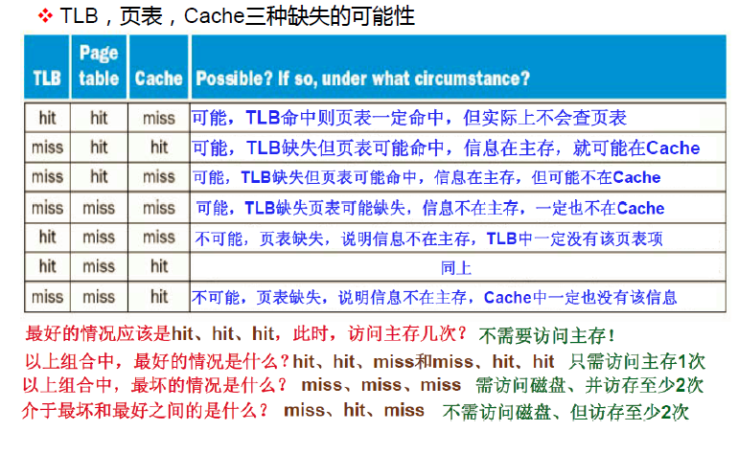
页式虚拟存储器

Slide 97
举例
1. 给定一个32位的虚拟地址空间和一个24位的物理地址，对于下面不同的分页大小P，请确定虚拟页号（VPN）、虚拟页内偏移量（VPO）、物理页号（PPN）和物理页内偏移量（PPO）的位数。
P | #VPN位数 | #VPO位数 | #PPN位数 | #PPO位数
1KB | 22 | 10 | 14 | 10
2KB | 21 | 11 | 13 | 11
4KB | 20 | 12 | 12 | 12
8KB | 19 | 13 | 11 | 13
P | #VPN位数 | #VPO位数 | #PPN位数 | #PPO位数
1KB | 22 | 10
2KB | 21 | 11
4KB | 20 | 12
8KB | 19 | 13

Slide 98
举例
2¹⁴
假定页式虚拟存储系统按字节编址，逻辑地址36位，页大小16KB，物理地址32位，页表中包括有效位和修改位各1位、使用位和存取方式位各2位，且所有虚拟页都在使用中。请问：
（1）每个进程最多可以有多少虚页？页表大小为多少？
（2）如果所使用的快表（TLB）总表项数为256项，且采用2路组相联Cache实现，则快表大小至少为多少？
解答（1）
页面大小：16KB=2¹⁴，页内偏移14位
虚地址36位：虚页号 = 36-14 = 22位
每个进程最多可有：2²²个虚页
实地址32为：实页号 = 32-14 = 18位
每个页表项：1 + 1 + 2 + 2 + 18 = 24位
每个页表所占空间：2²²×24/8 = 12MB
（2）
TLB：256个表项，2路组相联，所以共有128组
22位虚页号： 15位Tag ， 7位组地址
TLB每个表项：15 + 24 = 39位
TLB容量：39×256 = 9984位 = 1248字节

Slide 99
Cache vs VM
相同点
出发点相同：二者都是为了提高存储系统的性能价格比而构造的分层存储体系，都力图使存储系统的性能接近高速存储器，而价格和容量接近低速存储器。
原理相同：都是利用了程序运行时的局部性原理把最近常用的信息块从相对慢速而大容量的存储器调入相对高速而小容量的存储器。

Slide 100
Cache vs VM
不同点
侧重点不同：cache主要解决主存与CPU的速度差异问题；而就性能价格比的提高而言，虚存主要是解决存储容量问题，另外还包括存储管理、主存分配和存储保护等方面。
数据通路不同：CPU与cache和主存之间均有直接访问通路，cache不命中时可直接访问主存；而虚存所依赖的辅存与CPU之间不存在直接的数据通路，当主存不命中时只能通过调页解决，CPU最终还是要访问主存。
透明性不同：cache的管理完全由硬件完成，对系统程序员和应用程序员均透明；而虚存管理由软件（操作系统）和硬件共同完成，由于软件的介入，虚存对实现存储管理的系统程序员不透明，而只对应用程序员透明（段式和段页式管理对应用程序员“半透明”）。
未命中时的损失不同：由于主存的存取时间是cache的存取时间的5～10倍，而主存的存取速度通常比辅存的存取速度快上千倍，故主存未命中时系统的性能损失要远大于cache未命中时的损失。

